Slide 1
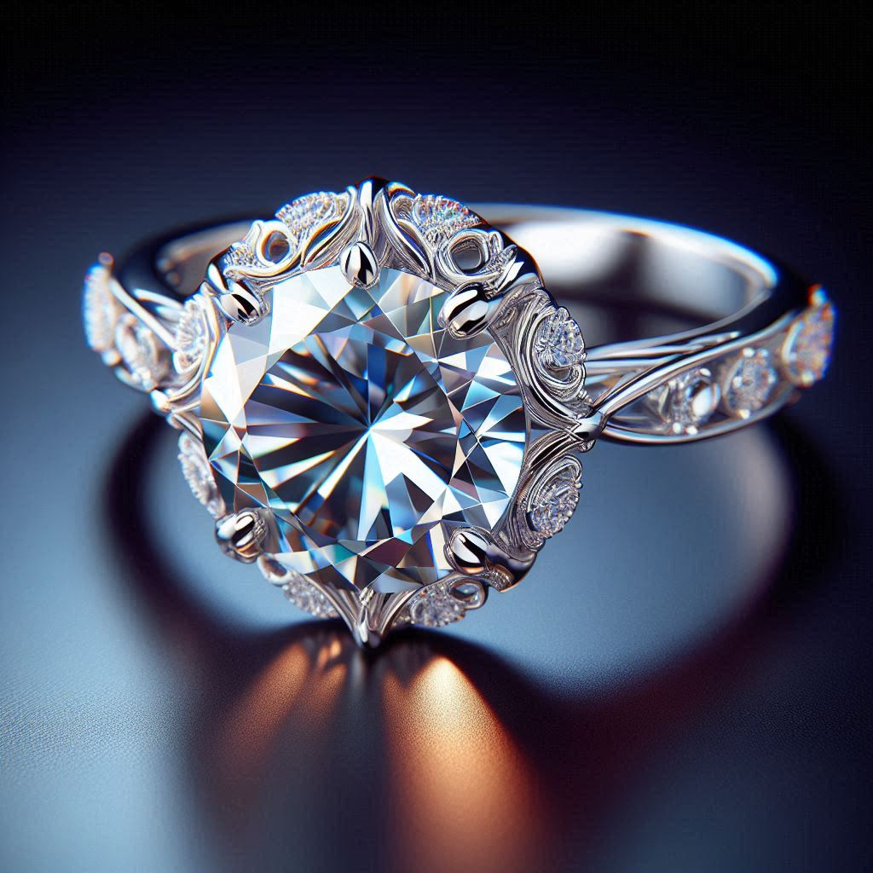
Diamantes: Perfeição Sob Análise
Diamantes
A Perfeição Sob Análise
REGINALDO BERTOZZI

Slide 2
01
O QUE DEFINE UM DIAMANTE?

Slide 3
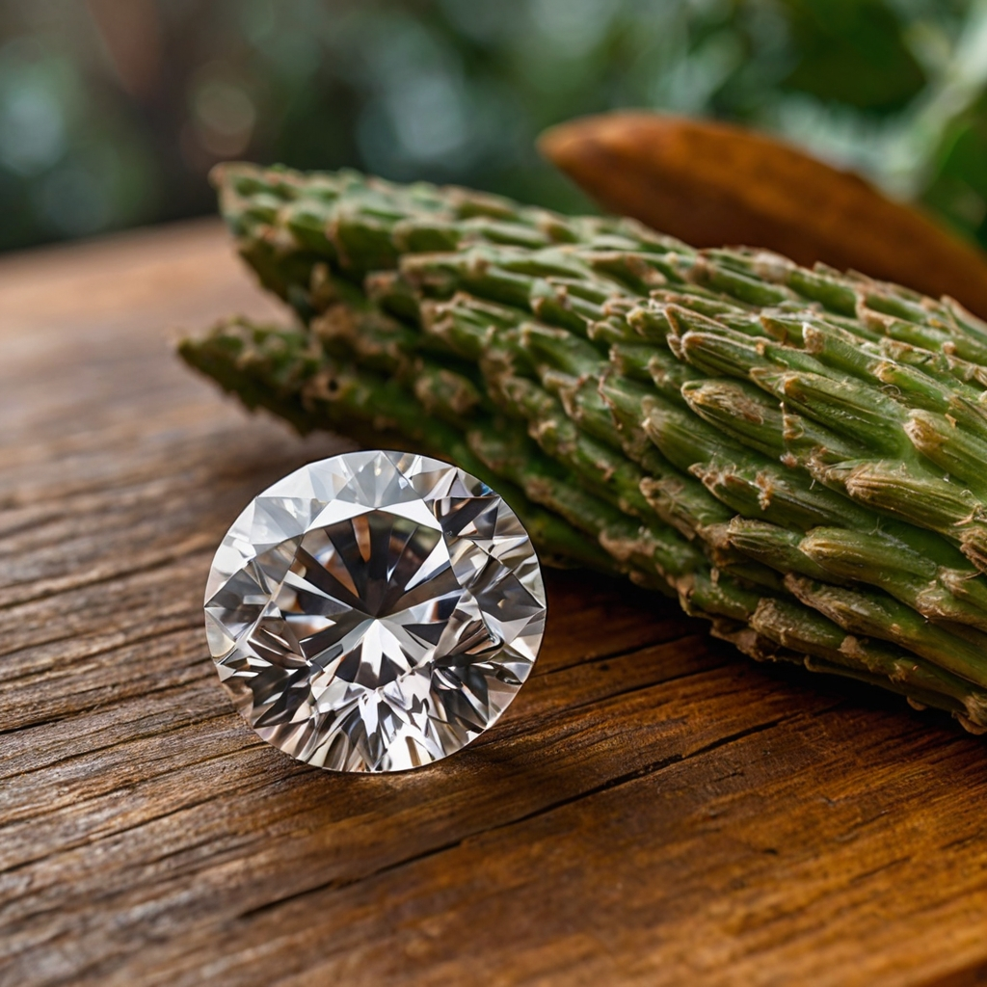
O que define um Diamante?
O Que é um Diamante?
Um diamante é um mineral formado quase exclusivamente por átomos de carbono, organizado em uma estrutura cristalina única conhecida como rede cúbica de face centrada.
Essa organização é o que dá ao diamante sua incrível dureza, tornando-o o material natural mais resistente conhecido pelo ser humano.
Curiosidade : O nome "diamante" vem do grego adamas , que significa "inabalável" ou "invencível".
RASCUNHO

Slide 4
O que define um Diamante?
O Que é um Diamante?
Um diamante é um mineral extremamente duro e brilhante, formado quase exclusivamente por átomos de carbono. Esses átomos se organizam de forma muito específica, formando uma estrutura cristalina tridimensional extremamente resistente. Essa estrutura única é o que confere ao diamante sua dureza excepcional, tornando-o o material natural mais resistente conhecido pela humanidade.
Em resumo:
Composição: Quase puro carbono.
Estrutura: Cristalina, muito resistente.
Propriedades: Dureza extrema, brilho intenso.
Por que os diamantes são tão especiais?
Dureza: A estrutura cristalina do diamante faz com que ele seja extremamente difícil de riscar ou quebrar.
Brilho: A forma como a luz interage com a estrutura cristalina do diamante faz com que ele brilhe intensamente.
Raridade: As condições necessárias para a formação de um diamante são bastante específicas, o que o torna um material relativamente raro.

Slide 5
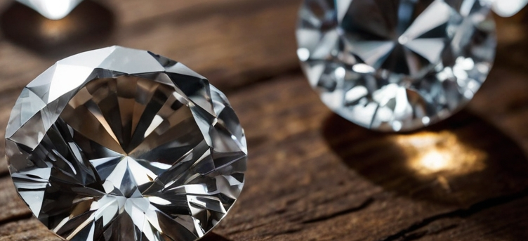
O que define um Diamante?
O Que é um Diamante?
Curiosidades:
Nome: A palavra "diamante" vem do grego "adamas", que significa "invencível" ou "imbativel".
Usos: Além de serem utilizados em joias, os diamantes também são utilizados em ferramentas de corte, devido à sua dureza.
Em outras palavras:
O diamante é como uma joia da natureza, um cristal de carbono puro que combina beleza e força de uma maneira única. Sua dureza, brilho e raridade o tornam um material muito valorizado e desejado.

Slide 6
O que define um Diamante?
A Formação dos Diamantes: Um Processo Sob Alta Pressão
Os diamantes, essas joias tão valorizadas por sua beleza e dureza, possuem uma origem fascinante e complexa, que se dá nas profundezas da Terra.
O processo de formação dos diamantes envolve:
Profundidades Extremas: Os diamantes se formam em regiões do manto terrestre, a cerca de 150 a 200 quilômetros abaixo da superfície. Nessa profundidade, as condições são extremas, com temperaturas que podem chegar a 1.300 graus Celsius e a pressão geralmente se situa entre 45.000 e 60.000 vezes a pressão atmosférica na superfície da Terra. Essa pressão equivale a cerca de 4,5 a 6 gigapascais (GPa)..
Carbono sob Pressão: A matéria-prima para a formação dos diamantes é o carbono, presente em abundância no manto terrestre. Sob a intensa pressão e temperatura, os átomos de carbono se reorganizam em uma estrutura cristalina extremamente rígida e ordenada, formando o diamante.

Slide 7
O que define um Diamante?
A Formação dos Diamantes: Um Processo Sob Alta Pressão
Ascensão à Superfície: Para que os diamantes cheguem à superfície e possam ser encontrados, são necessárias erupções vulcânicas muito específicas. Essas erupções, conhecidas como kimberlíticas, trazem à superfície o magma profundo, que contém os diamantes, junto com outras rochas e minerais.
Depósitos de Kimberlito: Os diamantes são encontrados em rochas vulcânicas chamadas kimberlitos. Essas rochas formam estruturas verticais, como verdadeiros "canos", que se estendem desde as profundezas do manto até a superfície terrestre.
Em resumo:
A formação de um diamante é um processo que leva milhões de anos e ocorre em condições extremas de pressão e temperatura. O carbono presente no manto terrestre, sob essas condições, se cristaliza em diamantes que são trazidos à superfície por erupções vulcânicas.

Slide 8
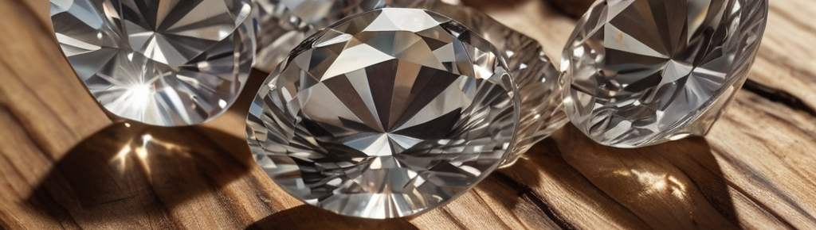
O que define um Diamante?
Como os Diamantes são Formados?
Diamantes naturais se formam no interior da Terra, a profundezas entre 140 e 200 quilômetros, onde as condições de pressão e temperatura são extremas.
Pressão : Cerca de 725 mil libras por polegada quadrada.
Temperatura : Entre 1.000 e 1.200 graus Celsius.
Sob essas condições, o carbono se cristaliza ao longo de milhões — ou até bilhões — de anos, resultando em um diamante bruto. Esses cristais chegam à superfície através de erupções vulcânicas em rochas chamadas kimberlitos ou lamproítos.
Exemplo : A maioria dos diamantes encontrados em joalherias hoje tem cerca de 1 a 3 bilhões de anos, sendo mais antigos que muitas formações geológicas na Terra.

Slide 9
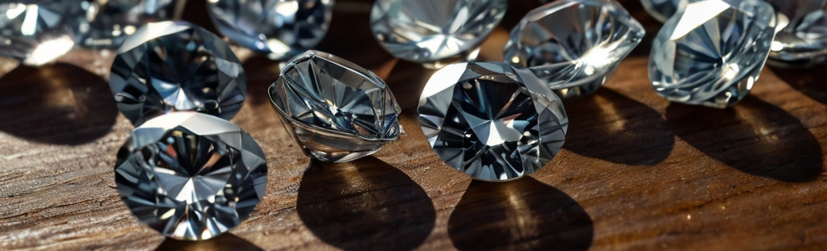
O que define um Diamante?
Características Físicas e Químicas Únicas
Os diamantes possuem propriedades que os distinguem de qualquer outra substância:
Dureza Inigualável
O diamante ocupa a posição 10 na Escala de Mohs, o nível mais alto. Isso significa que ele pode arriscar qualquer outro material, mas só pode ser arriscado por outro diamante.
Exemplo : Essa dureza é o que torna o diamante uma escolha popular para ferramentas de corte e polimento industrial.
Índice de Refração Alto
O índice de refração do diamante (2,42) é o que cria seu brilho característico ao dobrar e dispersar a luz.
Exemplo : É o brilho "espelhado" que percebemos ao olhar diretamente para uma pedra bem lapidada.

Slide 10
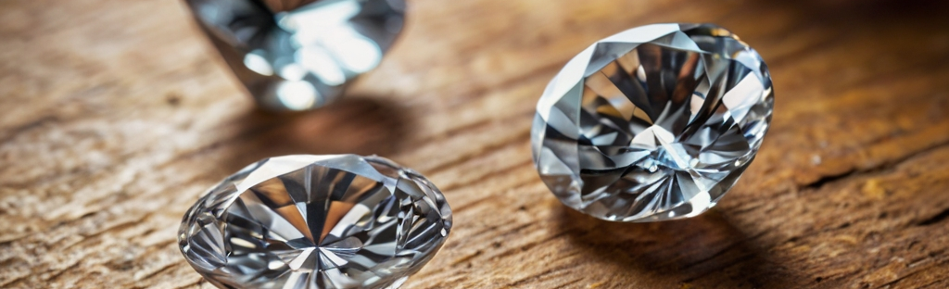
O que define um Diamante?
Características Físicas e Químicas Únicas
Alta Condutividade Térmica
Diamantes são excelentes condutores de calor, ou que os tornam úteis em aplicações industriais, como dissipadores de calor em equipamentos eletrônicos.
Curiosidade : Apesar de sua alta condutividade térmica, os diamantes são isolantes elétricos.
Transparência e Cores Naturais
Embora os diamantes mais famosos sejam incolores, eles também podem apresentar cores como azul, rosa, amarelo e até verde, devido à presença de impurezas ou defeitos estruturais.
Exemplo : O famoso diamante Hope tem uma coloração azul devido à presença de átomos de boro em sua estrutura.

Slide 11
02
DIAMANTES SINTÉTICOS

Slide 12
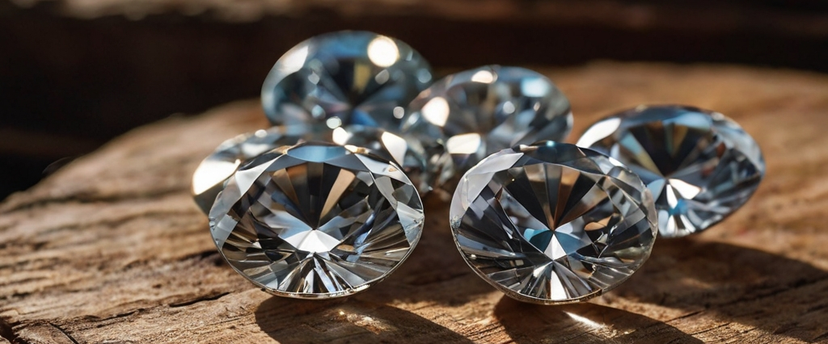
A Revolução da Gemologia
O Que São Diamantes Sintéticos?
Diamantes sintéticos são pedras que imitam as características dos diamantes naturais, mas são criados em laboratório. Ao contrário dos diamantes naturais, que se formam sob pressão e temperatura extremas no interior da Terra, os diamantes sintéticos são produzidos utilizando tecnologias que replicam essas condições em um ambiente controlado.
Esses diamantes possuem a mesma composição química (carbono puro) e a mesma estrutura cristalina (rede cúbica de face centrada) dos diamantes naturais, o que significa que, em muitos aspectos, são idênticos. Eles podem ser usados ​​tanto em joias quanto em aplicações industriais.

Slide 13
A Revolução da Gemologia
Como os Diamantes Sintéticos São Produzidos?
Método de Alta Pressão e Alta Temperatura (HPHT)
O método HPHT é o mais próximo do processo natural de formação dos diamantes, simulando as condições de pressão e temperatura extremas no interior da Terra. Para isso, um pequeno pedaço de grafite (carbono) é colocado em uma câmara onde pressão de 5 GPa (cerca de 50.000 vezes a pressão atmosférica) e temperaturas superiores a 1.300°C são aplicadas.
Como funciona : O grafite é aquecido até que os átomos de carbono se reorganizam, formando uma estrutura cristalina de diamante.
Exemplo : Este método foi utilizado para criar diamantes sintéticos pela primeira vez na década de 1950. Atualmente, ele é frequentemente usado para produzir diamantes de alta qualidade, tanto para joias quanto para aplicações industriais.

Slide 14
A Revolução da Gemologia
Como os Diamantes Sintéticos São Produzidos?
Método de Deposição Química de Vapor (CVD)
O processo de CVD envolve o uso de um gás contendo carbono (geralmente metano) em uma câmara de vácuo aquecida. O gás é decomposto a alta temperatura, liberando átomos de carbono que se depositam em uma superfície, formando camadas finas de diamante.
Como funciona : Ao longo do tempo, essas camadas se acumulam e cristalizam, formando um diamante. O método CVD permite o crescimento de diamantes maiores e mais limpos, sem as impurezas frequentemente encontradas em diamantes HPHT.
Exemplo : O CVD é amplamente utilizado em diamantes de alta qualidade para joias e também é utilizado para criar diamantes para tecnologia de semicondutores.

Slide 15
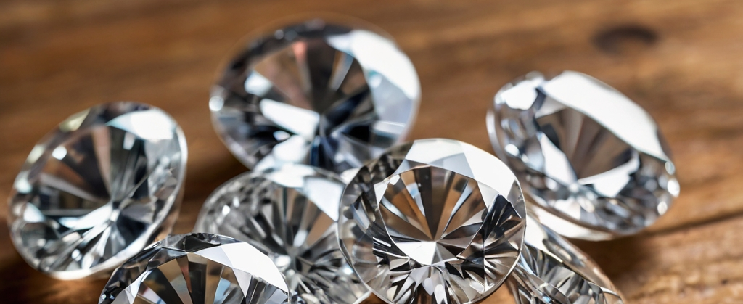
A Revolução da Gemologia
Características dos Diamantes Sintéticos
Apesar de serem criados em laboratório, os diamantes sintéticos e os naturais são quase idênticos, tanto quimicamente quanto fisicamente. No entanto, existem algumas diferenças sutis:
Composição Química e Cristalinidade
Semelhanças : Ambos são compostos de carbono puro e têm a mesma estrutura cristalina.
Diferenças : Em alguns casos, os diamantes sintéticos podem ter vestígios de elementos como nitrogênio ou boro, que podem ser detectados por especialistas.

Slide 16
A Revolução da Gemologia
Características dos Diamantes Sintéticos
Inclusões
Diamantes naturais : Frequentemente possuem inclusões naturais, que são pequenas imperfeições que se formam durante o processo de crescimento.
Diamantes sintéticos : Embora também possam ter inclusões, elas geralmente seguem padrões específicos, como padrões de crescimento ou características de fabricação que são visíveis sob um critério. Esses padrões podem ser usados ​​para identificar se o diamante é sintético.
Fluorescência
Diamantes sintéticos : Têm uma maior tendência a exibir fluorescência sob luz UV. A fluorescência pode ser azul ou branca, e é mais comum em diamantes sintéticos produzidos por CVD.
Diamantes naturais : A fluorescência é mais variável, sendo mais comum em diamantes naturais de menor qualidade.

Slide 17
A Revolução da Gemologia
Vantagens dos Diamantes Sintéticos
Custo Mais Baixo
Diamantes sintéticos geralmente custam menos que os naturais, pois a produção em laboratório é mais rápida e controlada. Isso torna os diamantes sintéticos uma opção acessível para aqueles que desejam um diamante de boa qualidade por um preço mais baixo.
Sustentabilidade
A produção de diamantes sintéticos tem um impacto ambiental menor em comparação com a mineração de diamantes naturais, que envolve escavação e destruição de grandes áreas de terra. Isso faz dos diamantes sintéticos uma escolha mais sustentável para consumidores conscientes.
Menos Impurezas
Como os diamantes sintéticos são cultivados em ambiente controlado, eles tendem a ter menos manchas e impurezas, resultando em pedras com clareza superior, o que é uma vantagem para joias de alta qualidade.

Slide 18
A Revolução da Gemologia
Desvantagens dos Diamantes Sintéticos
Dificuldade na identificação
A principal desvantagem dos diamantes sintéticos é que, devido às suas semelhanças com os naturais, eles podem ser difíceis de identificar sem equipamentos especializados, como espectrômetros ou específicos de alta potência. Para garantir a proteção, é importante adquirir diamantes sintéticos que tenham certificação de laboratórios renomados, como o GIA ou IGI.
Percepção de Valor
Apesar de serem quimicamente e fisicamente idênticos aos diamantes naturais, os diamantes sintéticos ainda têm um valor percebido mais baixo. Isso ocorre, em parte, porque são produzidos em massa e não são tão raros quanto os diamantes naturais, que são formados ao longo de milhões de anos.

Slide 19
A Revolução da Gemologia
Diamantes Sintéticos no Mercado de Joias
Os diamantes sintéticos têm se tornado cada vez mais populares no mercado de joias, especialmente entre os consumidores que buscam uma alternativa mais acessível e sustentável. Eles estão disponíveis em uma variedade de tamanhos, cortes e qualidades, oferecendo uma opção de alta qualidade a um preço competitivo.
Exemplo : Marcas como De Beers e Tiffany & Co. propõem a oferta de diamantes sintéticos em suas coleções, adaptando-se à crescente demanda por opções mais éticas e sustentáveis.

Slide 20
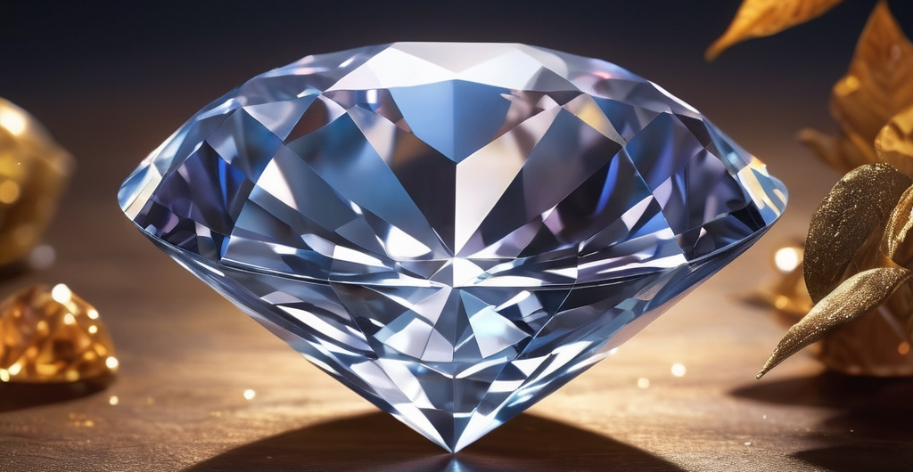
A Revolução da Gemologia
O Futuro dos Diamantes Sintéticos
Os diamantes sintéticos representam uma revolução na indústria de gemas, oferecendo uma alternativa ética e econômica aos diamantes naturais. Embora existam diferenças no processo de fabricação, os diamantes sintéticos são praticamente idênticos aos naturais em termos de aparência e qualidade. À medida que a tecnologia avança, espera-se que a produção de diamantes sintéticos se torne ainda mais eficiente e acessível, abrindo novas possibilidades para consumidores e indústrias ao redor do mundo.

Slide 21
03
IDENTIFICANDO UM DIAMANTE AUTENTICO

Slide 22
As Especificações de um Diamante
O Que Define um Diamante?
Diamantes são as gemas mais valorizadas do mundo, e sua qualidade é determinada por uma combinação de características chamadas de As 4 Cs : Corte (Corte) , Cor (Cor) , Clareza (Clareza) e Peso em Quilates (Quilate Weight) . Além disso, outros fatores, como fluorescência e certificação, também podem influenciar no valor e na aparência.

Slide 23
As Especificações de um Diamante
Corte: A Arte de Fazer o Diamante Brilhar
O corte é o que dá ao diamante seu brilho e beleza. Ele define como a luz reflete na pedra, criando aquele famoso "fogo" ou brilho interno.
Exemplo : Um diamante com um "Corte Excelente" (avaliado por laboratórios como o GIA) reflete quase toda a luz que entra, enquanto cortes inferiores podem fazer o diamante parecer apagado.
Curiosidade : O formato mais popular é o redondo brilhante, mas outros cortes incluem o princesa, esmeralda, oval e pera.

Slide 24
As Especificações de um Diamante
Cor: Quanto Mais Incolor, Melhor
A cor de um diamante é definida em uma escala que vai de D (incolor) até Z (tonalidades amareladas ou marrons).
Exemplo : Um diamante D é totalmente incolor e muito raro, enquanto um diamante de cor G ou H, embora levemente colorido, pode parecer incolor a olho nu e ter melhor custo-benefício.
Dica : Para anéis de ouro branco ou platina, escolha diamantes com cor entre D e G; já em ouro amarelo, núcleos mais baixos como H ou I podem funcionar bem.

Slide 25
As Especificações de um Diamante
Clareza: A Pureza Interna da Pedra
É claro que se refere à presença (ou ausência) de inclusões internas ou manchas externas na pedra. A escala vai de Flawless (FL) (sem imperfeições visíveis mesmo sob aumento) a Included (I) (imperfeições visíveis a olho nu).
Exemplo : Um diamante VS1 ou VS2 tem inclusões tão pequenas que dificilmente são percebidas, sendo uma excelente escolha em termos de custo e estética.
Observação : Muitas vezes, imperfeições não são visíveis a olho nu em graus como SI1 ou SI2 .

Slide 26
As Especificações de um Diamante
Peso em Quilates: O Tamanho Importa?
O peso em quilates (quilates) mede o tamanho do diamante, mas não é o único fator determinante de sua beleza ou valor. Um quilate equivale a 0,2 gramas.
Exemplo : Um diamante de 1 quilate bem cortado pode parecer maior e mais brilhante que um de 1,2 quilates com corte inferior.
Curiosidade : Diamantes com peso exato em números inteiros (como 1,00 ct) tendem a ser mais caros, mas tamanhos próximos, como 0,95 ct, podem oferecer mais valor.

Slide 27
As Especificações de um Diamante
Fluorescência: Um Fator Extra de Brilho
A fluorescência é uma ocorrência do diamante à luz ultravioleta, que pode dar à pedra um brilho azulado.
Exemplo : Em diamantes de menor cor (como H ou I), uma fluorescência leve pode melhorar a aparência, mas em diamantes incolores, pode causar um efeito leitoso indesejado.

Slide 28
As Especificações de um Diamante
Certificação: A Garantia da Qualidade
Sempre escolha diamantes com certificação de laboratórios renomados, como o GIA (Gemological Institute of America) ou IGI (International Gemological Institute). Esses certificados garantem uma avaliação precisa das 4 Cs e outros fatores.
Dica : Evite comprar pedras sem certificação confiável, pois isso pode comprometer a qualidade e o valor do diamante.

Slide 29
04
AS ESPECIFICAÇÕES DE UM DIAMANTE

Slide 30
Identificando um Diamante Autêntico
Brilho Adamantino
O brilho adamantino é uma das características mais marcantes de um diamante. Ele reflete a luz de forma intensa, criando um brilho inconfundível.
Exemplo : Um diamante bem lapidado parece "brilhar por dentro", enquanto simulantes, como a zircônia, podem parecer mais opacos ou apresentar brilhos mais exagerados.

Slide 31
Identificando um Diamante Autêntico
Rondiz (Cintura da Pedra)
A cintura de um diamante (chamada rondiz) depende do seu estado:
Bruta : Apresenta uma superfície áspera, irregular.
Polida : Mostra uma superfície lisa e uniforme.
Facetada : Apresenta cortes definidos que maximizam a refração da luz.
Exemplo : Uma rondiz de uma zircônia é geralmente polida, enquanto um diamante normalmente tem a rondiz bruta, mas podem ser encontradas rondiz facetada e polida também, mas são mais incomuns.

Slide 32
Identificando um Diamante Autêntico
Arestas Vivas
Os diamantes possuem arestas (os encontros das facetas) bem definidas e vivas, enquanto gemas simulantes, como a moissanita ou a zircônia, muitas vezes têm arestas arredondadas ou menos precisas.
Exemplo : Ao passar uma unha pela aresta de um diamante, você sentirá uma linha bem marcada, ao contrário de simulantes, que parecem "suaves".

Slide 33
Identificando um Diamante Autêntico
Dureza Extrema
O diamante é a substância mais dura encontrada na natureza, com dureza 10 na escala de Mohs. Isso significa que ele não pode ser riscado por nenhuma outra gema ou material, exceto outro diamante.
Teste simples : Riscar vidro ou outras superfícies duras com a gema. O diamante deixará um arranhão, enquanto simulantes não farão.

Slide 34
Identificando um Diamante Autêntico
Presença de Inclusões
Ao contrário das gemas simulantes, que muitas vezes são perfeitas, os diamantes geralmente possuem pequenas imperfeições, chamadas inclusões. Essas marcas naturais são únicas e indicam sua origem geológica.
Exemplo : Usando uma lupa 10x, um diamante pode revelar linhas, pontos ou bolhas internas, enquanto simulantes tendem a ser totalmente claros.

Slide 35
Identificando um Diamante Autêntico
Índice de Refração
Os diamantes possuem um índice de refração com especificações altas (2,42), que definem sua capacidade de dobrar a luz. Isso resulta em seu brilho e "fogo" característicos.
Teste prático : Coloque a gema sobre um texto. Um diamante não permite que você veja as letras com clareza devido à refração da luz, enquanto simulantes podem permitir.

Slide 36
Identificando um Diamante Autêntico
Condutividade Térmica
Diamantes conduzem calor extremamente bem, uma propriedade que a maioria das gemas simulantes não possui.
Teste rápido : Encoste um diamante em seus lábios. Ele deve parecer mais frio que simulantes, como a zircônia.

Slide 37
Identificando um Diamante Autêntico
Reação à Luz UV
Diamantes muitas vezes reagem à luz ultravioleta, exibindo fluorescência azul. Essa característica, no entanto, varia, e nem todos os diamantes apresentam fluorescência.

Slide 38
Identificando um Diamante Autêntico
Peso Relativo (Densidade)
Os diamantes têm uma densidade específica menor que algumas gemas simuladas. Por exemplo, uma zircônia cúbica é mais pesada que um diamante do mesmo tamanho.
Teste simples : Compare o peso de duas pedras do mesmo tamanho; o diamante será mais leve.

Slide 39
05
CONCLUSÕES

Slide 40
Conclusão
O Brilho da Escolha Certa
Compreender as especificações e características de um diamante é essencial para apreciar toda a beleza e valor que essa gema oferece. Desde os 4Cs até as propriedades únicas que o diferenciam de outras gemas, cada detalhe revela por que os diamantes são tão desejados e especiais.
Ao escolher um diamante, lembre-se de equilibrar suas prioridades, como brilho, tamanho e orçamento, sempre buscando o que melhor atende às suas expectativas e necessidades. Mais importante ainda, conte com a ajuda de profissionais e busque certificações confiáveis para garantir que está adquirindo uma pedra autêntica e de qualidade.
Os diamantes não são apenas um símbolo de durabilidade e elegância; são a expressão de momentos e sentimentos eternos. Equipado com o conhecimento deste eBook, você está pronto para reconhecer a beleza única de cada diamante e fazer uma escolha que irá brilhar para sempre.
Agora é sua vez de escolher o diamante perfeito!

